Slide 1
РЕЗЕНТАЦИЯ
Выставка-маршрут
“Сказки Просвещенца”

Slide 2
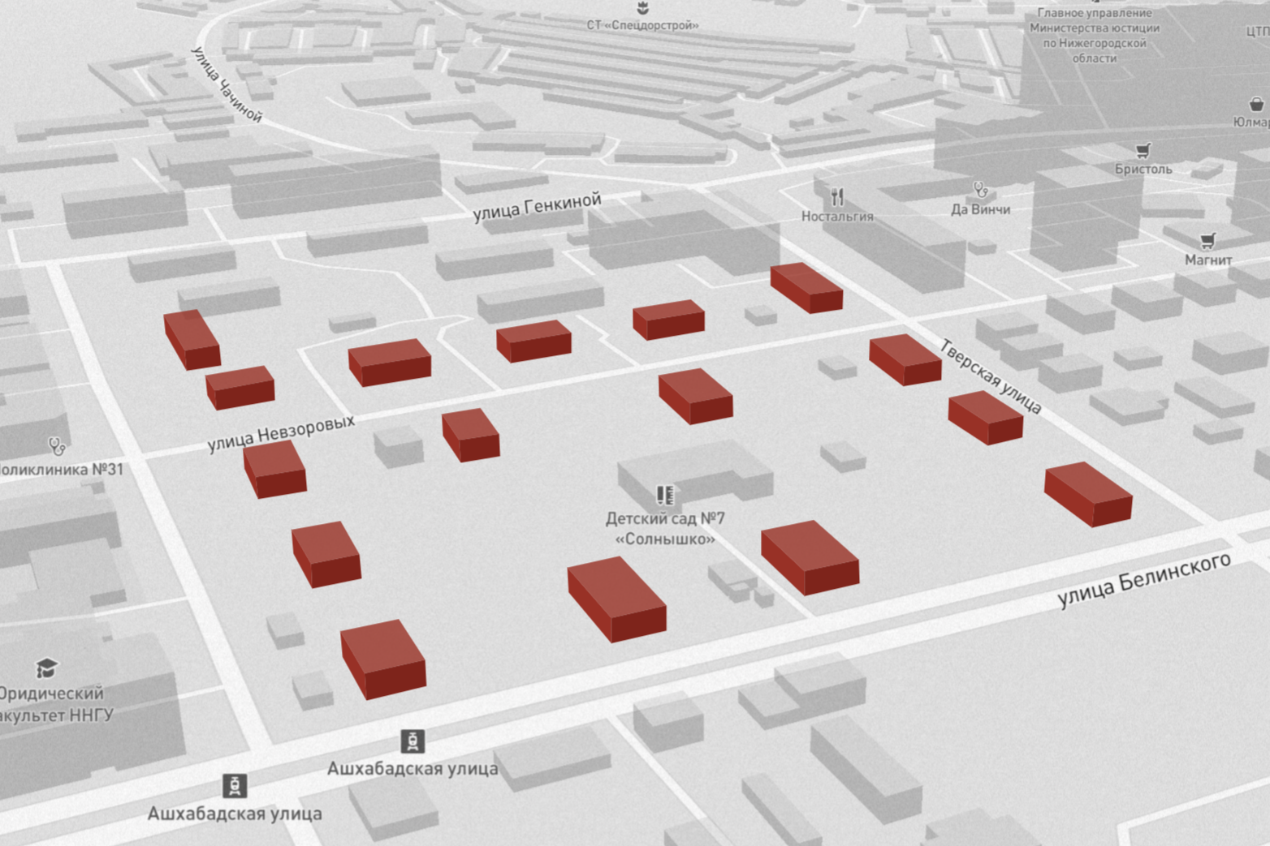
Что такое выставка-маршрут?
В существующий пешеходный маршрут по кварталу “Красный Просвещенец” интегрируется галерея уличного искусства: хозяйственные сооружения преобразуются в арт-объекты.

Slide 3
Актуальность проекта
Цель проекта
Исторический квартал “Красный Просвещенец” со столетней историей имеет глубокое культурное, мемориальное, экологическое, туристическое и социальное значение для жизни города, так как является срезом ушедшей эпохи. Однако, жителям не хватает ресурсов для развития первоначальной идеи города-сада – создания живой среды, образующей гармонию между социумом, природой и городом.
Цель проекта – привлечение внимания к истории квартала посредством микро-изменений и гуманизации среды, а также повышение социальной активности жителей через коммуникацию, социальную практику и искусство.

Slide 4
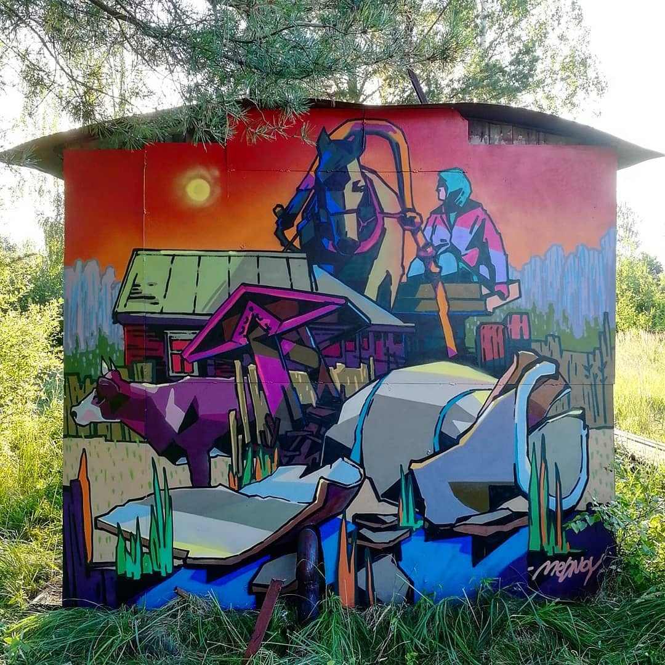
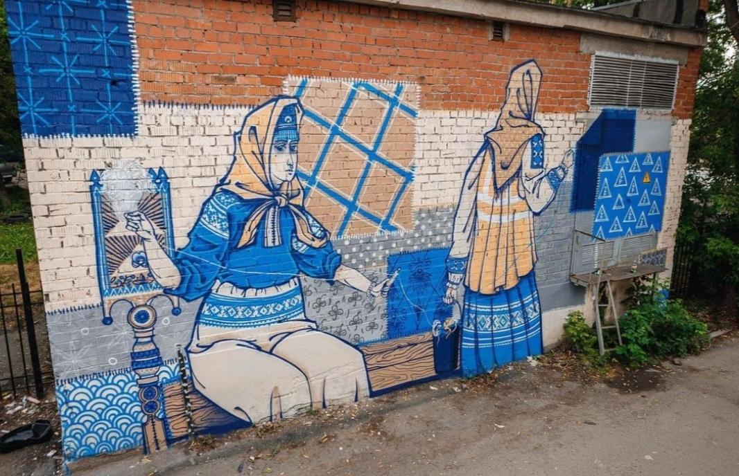
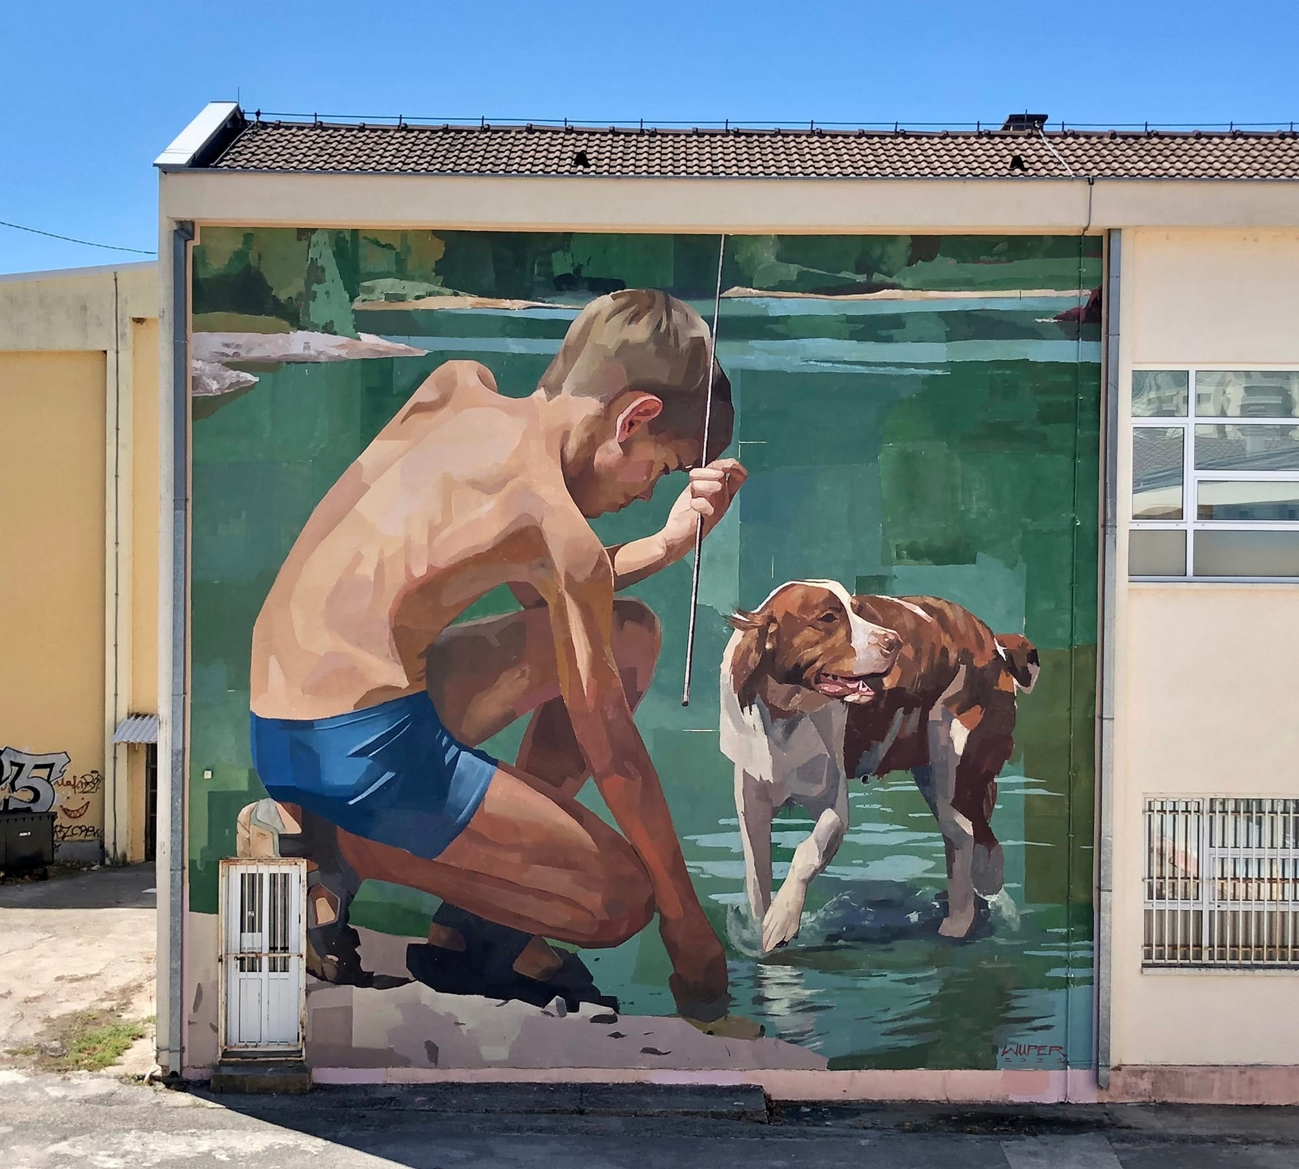
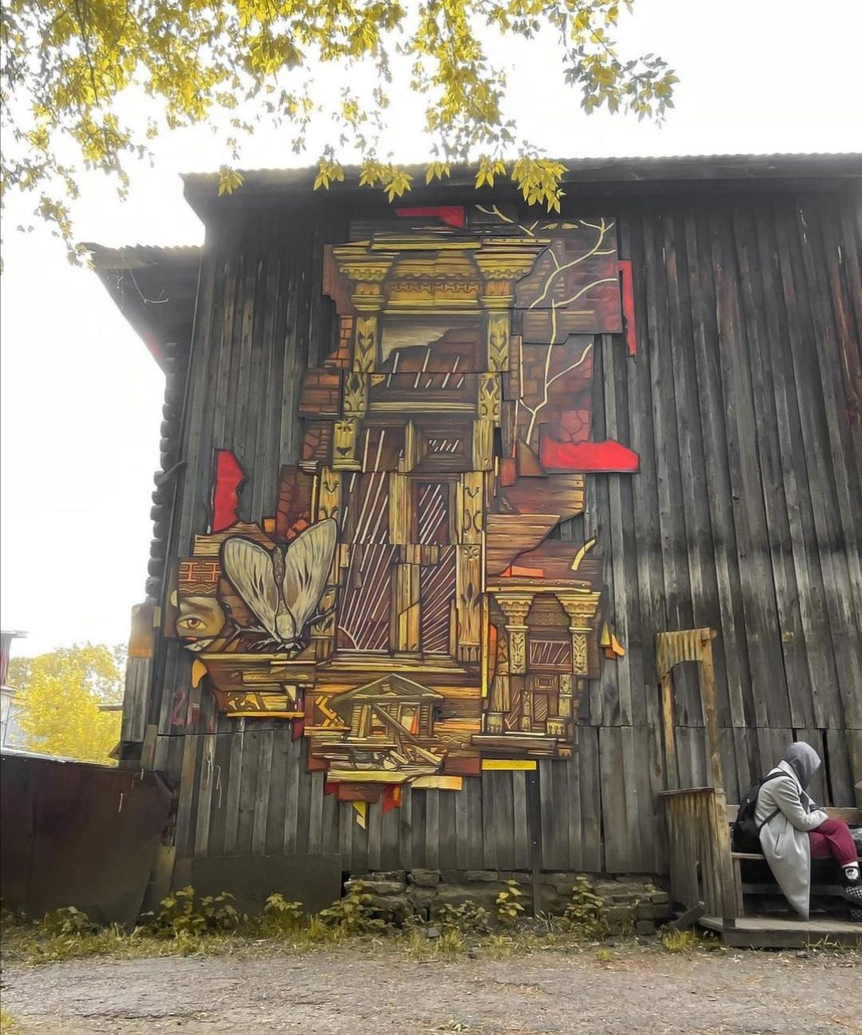
Концепция проекта
Проект работает в поле городского фольклора и исторической памяти. Мы собираем тонкий слой краеведческого материала из недавнего прошлого и даём ему художественное оформление в стилистике книжной графики и иллюстраций. На основе проведенного краеведческого исследования приглашенные художники создадут работы.
Примеры работ уличных художников

Slide 5
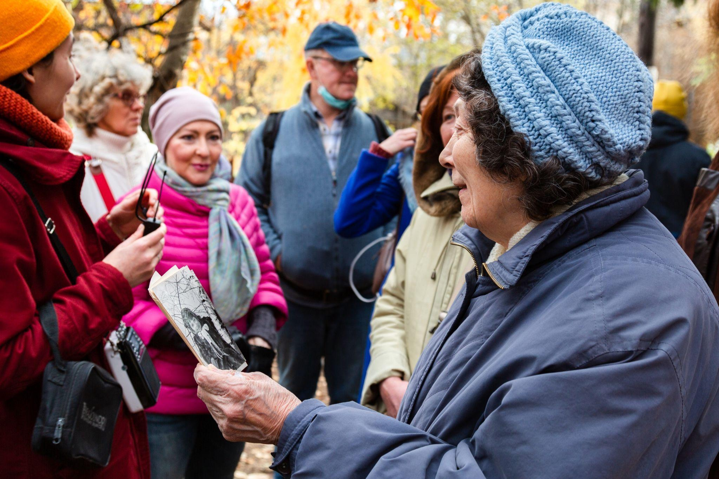
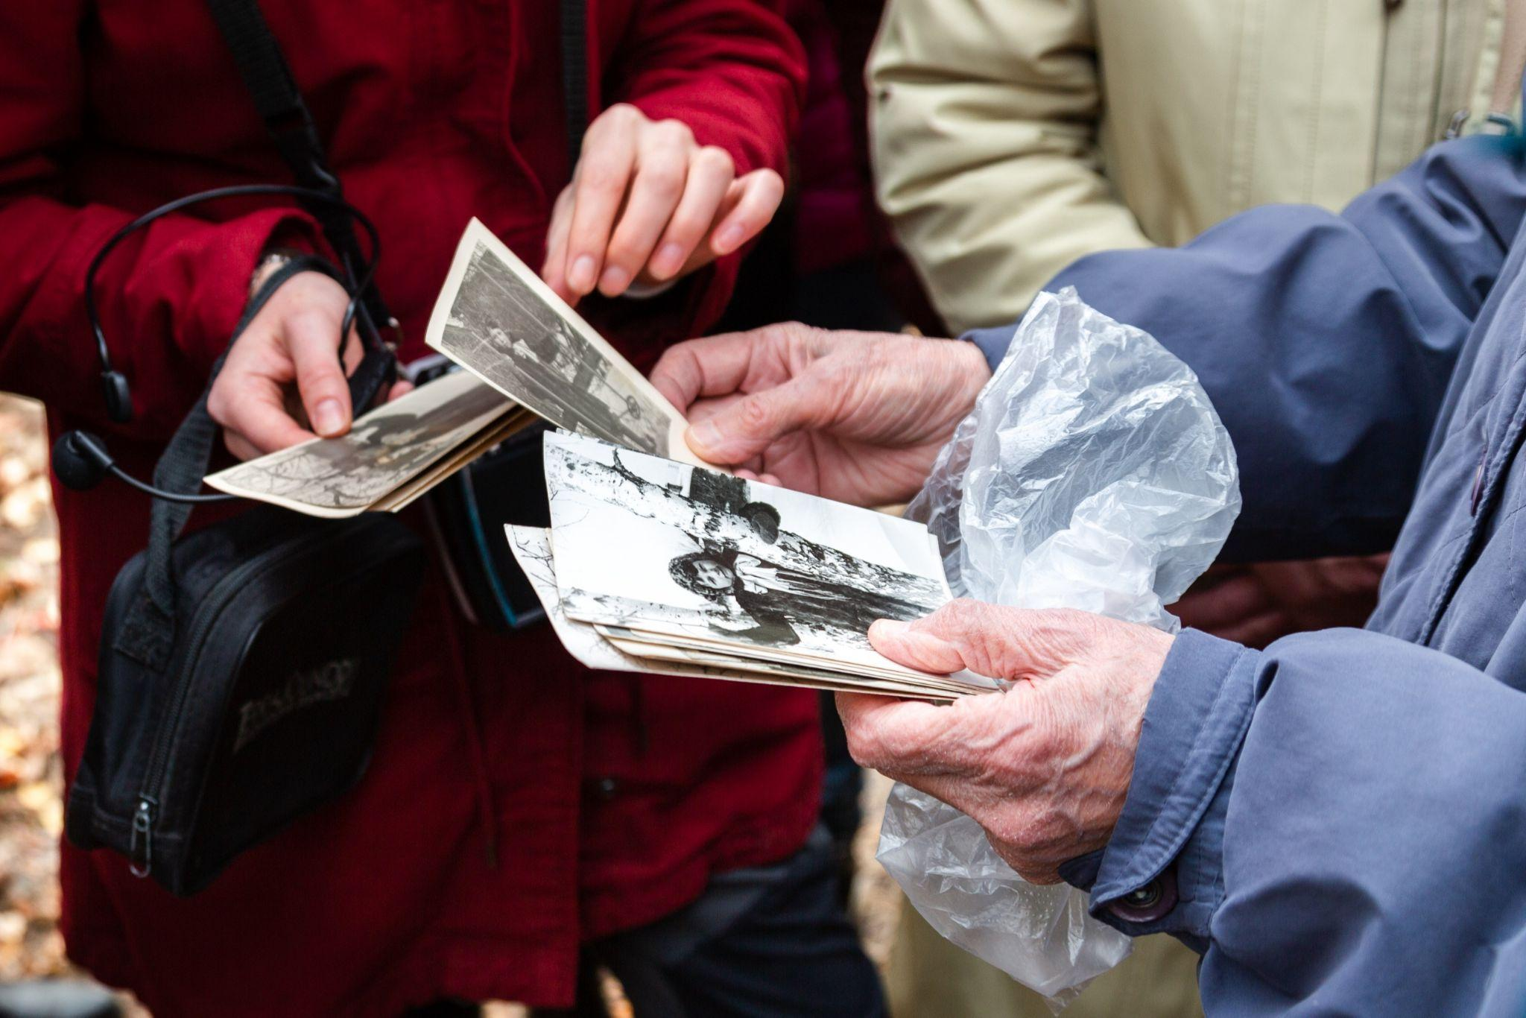
Механизм реализации проекта
Проект предполагает активную коммуникацию с местными жителями и тесное сотрудничество с художниками путем организации совместных собраний и встреч. Тем самым жители квартала выступят соавторами работ.
С помощью волонтеров мы подготовим объекты и частично благоустроим пространство вокруг них, а также разработаем маршрут.
на фото – одна из многочисленных встреч с жителями квартала

Slide 6
Задачи проекта:
проведение краеведческого исследования
– сбор и обработка историй жителей квартала
создание 8 арт-объектов
– подготовка объектов и частичное благоустройство территории перед созданием работ
реализация каталога выставки
– верстка каталога с краеведческими справками и печать тиражом 50 копий
экскурсии в поддержку проекта
– проведение экскурсий по кварталу в течение года
публикация электронной карты
– создание карты объектов на базе сайта redprosvet.info
организация мастер-класса по микро-стрит-арту
– воркшоп с приглашенными художниками и жителями города
подведение итогов проекта – презентация каталога и обмен опытом

Slide 7
План реализации проекта
Взаимодействие с местными жителями – Организовать серию встреч с жителями квартала для записи воспоминаний – Обработать аудиозаписи и сделать из них маленькие истории для дальнейших иллюстраций
Взаимодействие с художниками – Пригласить художников и провести собрание, где презентовать концепцию выставки, обсудить и отобрать эскизы, которые будут реализованы – Обеспечить комфортные условия для их работы при помощи волонтеров
Взаимодействие с жителями Нижнего Новгорода – Привлечь нижегородцев к участию в открытой программе выставки через СМИ – Организовать мастер-классы и экскурсии для горожан

Slide 8
Схема квартала с точками
– согласованные объекты
– согласованные объекты, запланированные на следующий год
– фасады домов
– забор
– потенциальные объекты для дальнейшего развития проекта

Slide 9
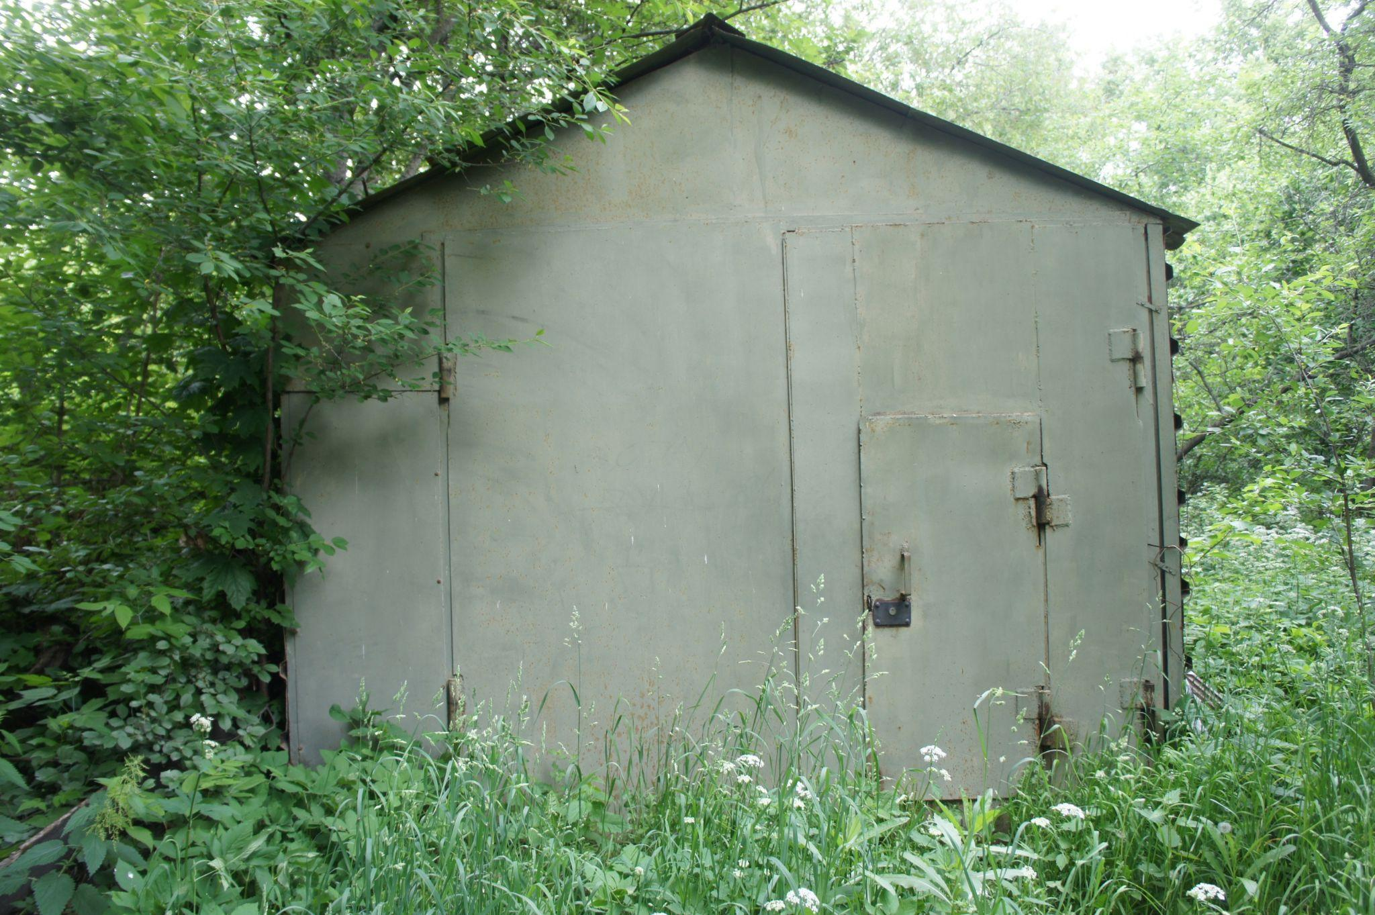
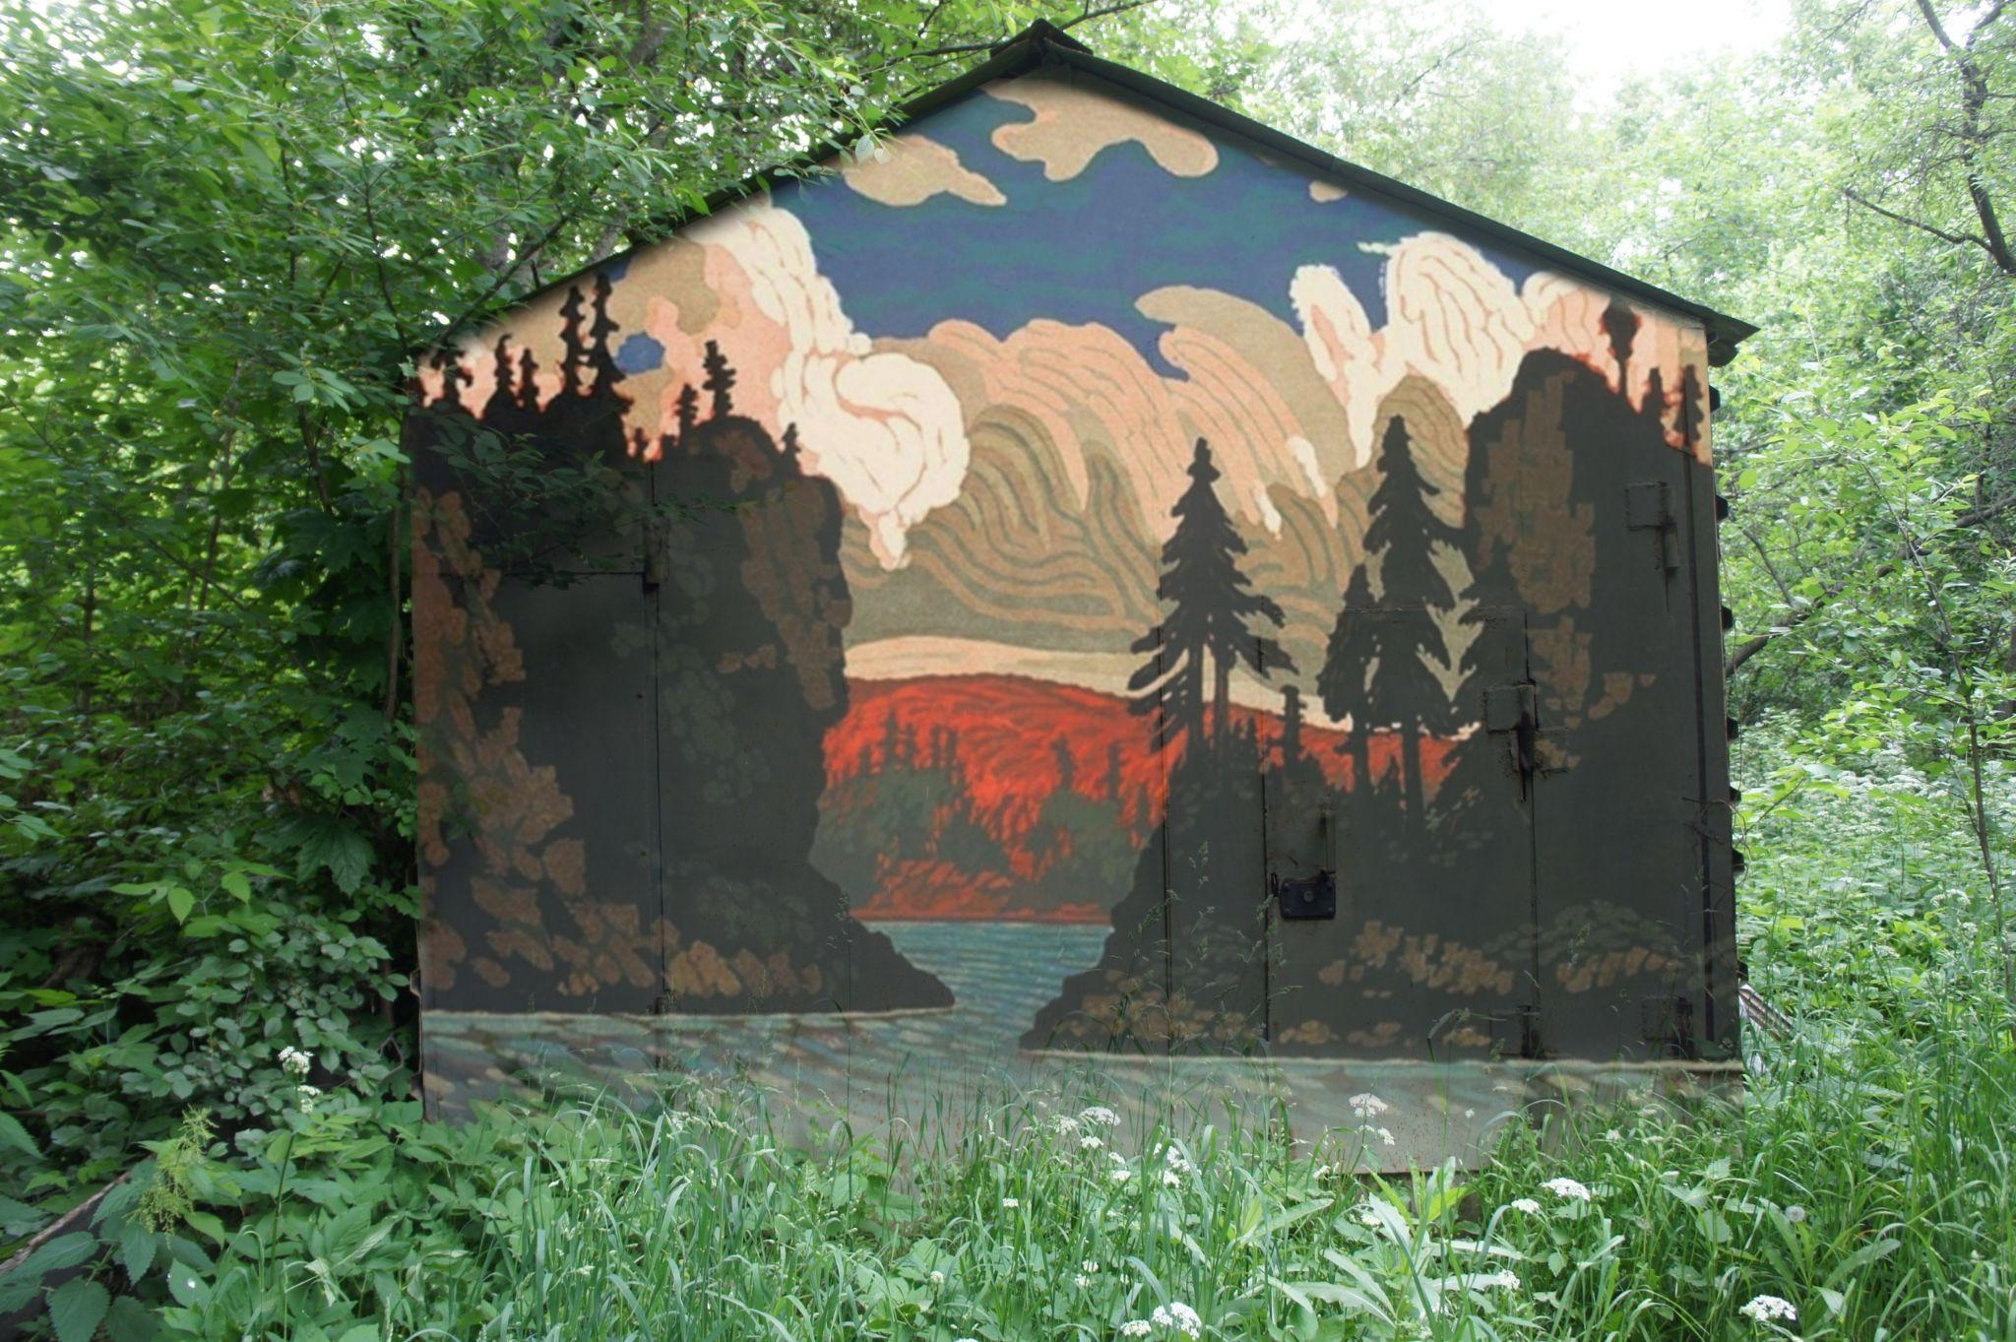
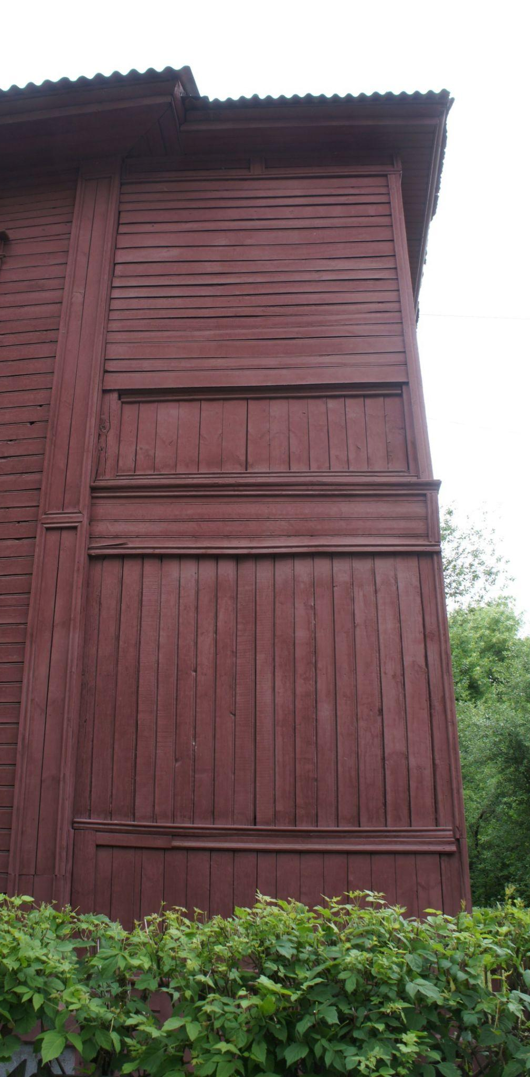
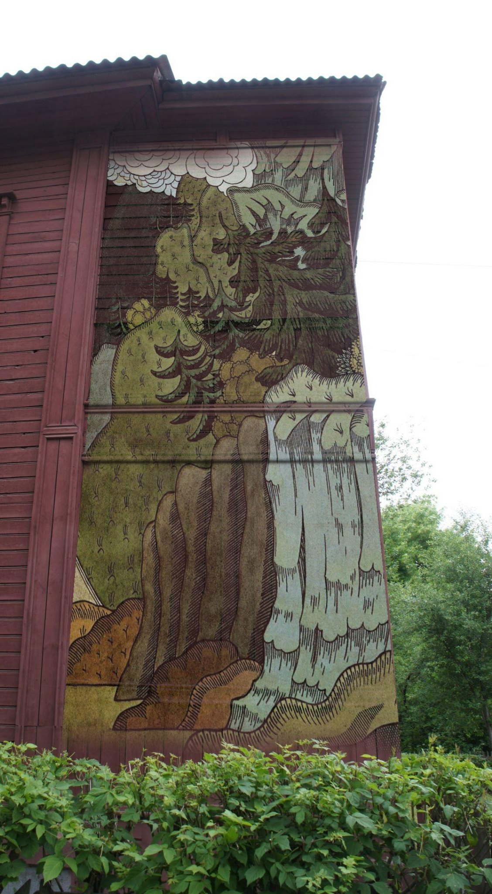
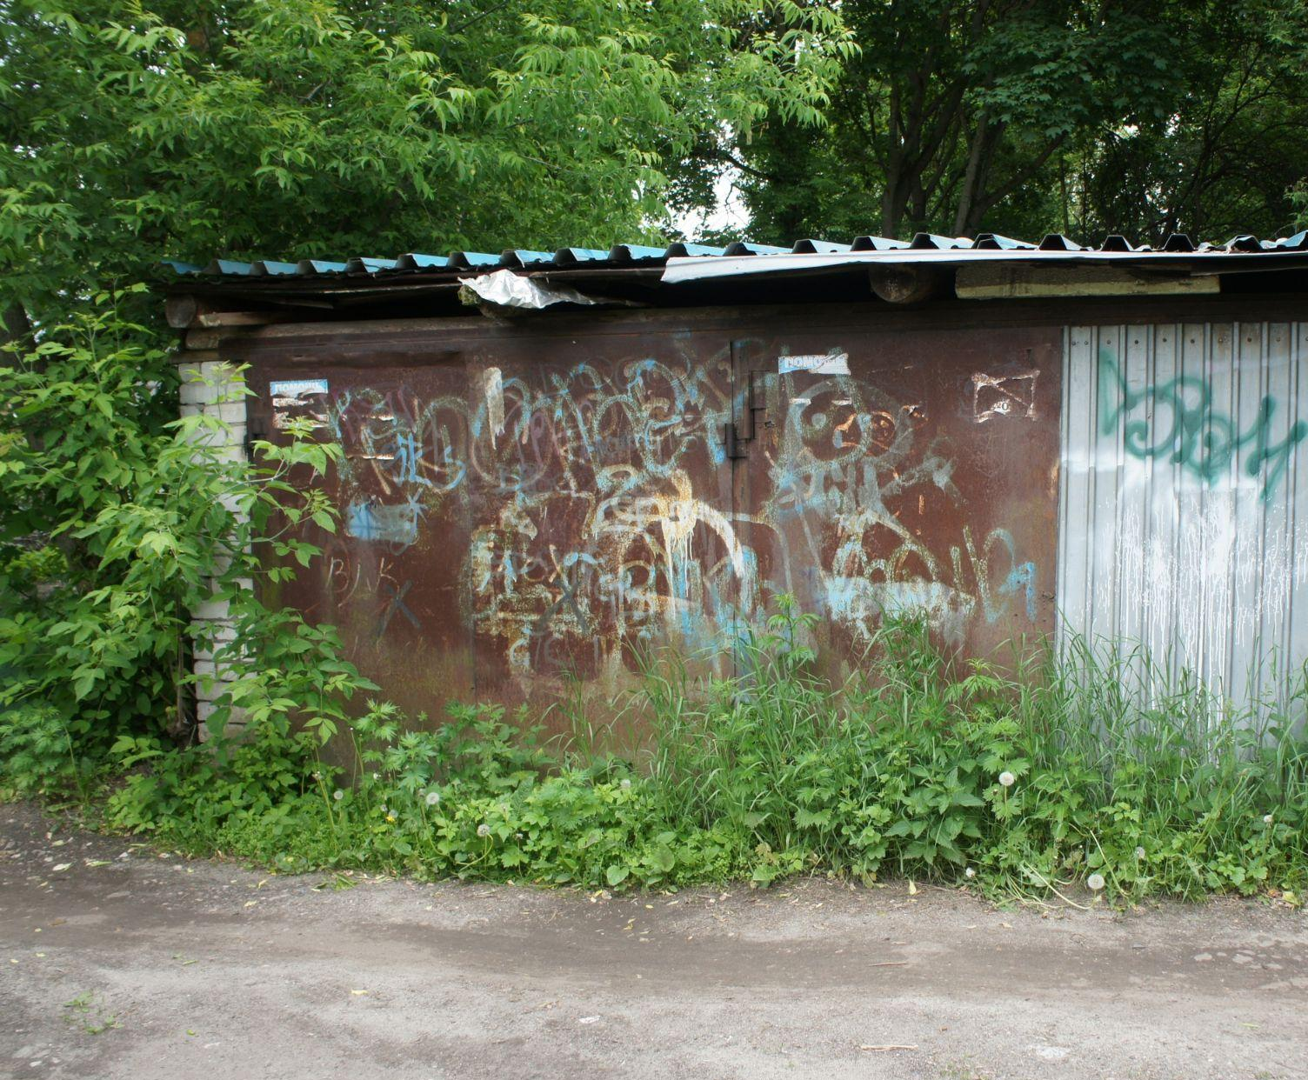
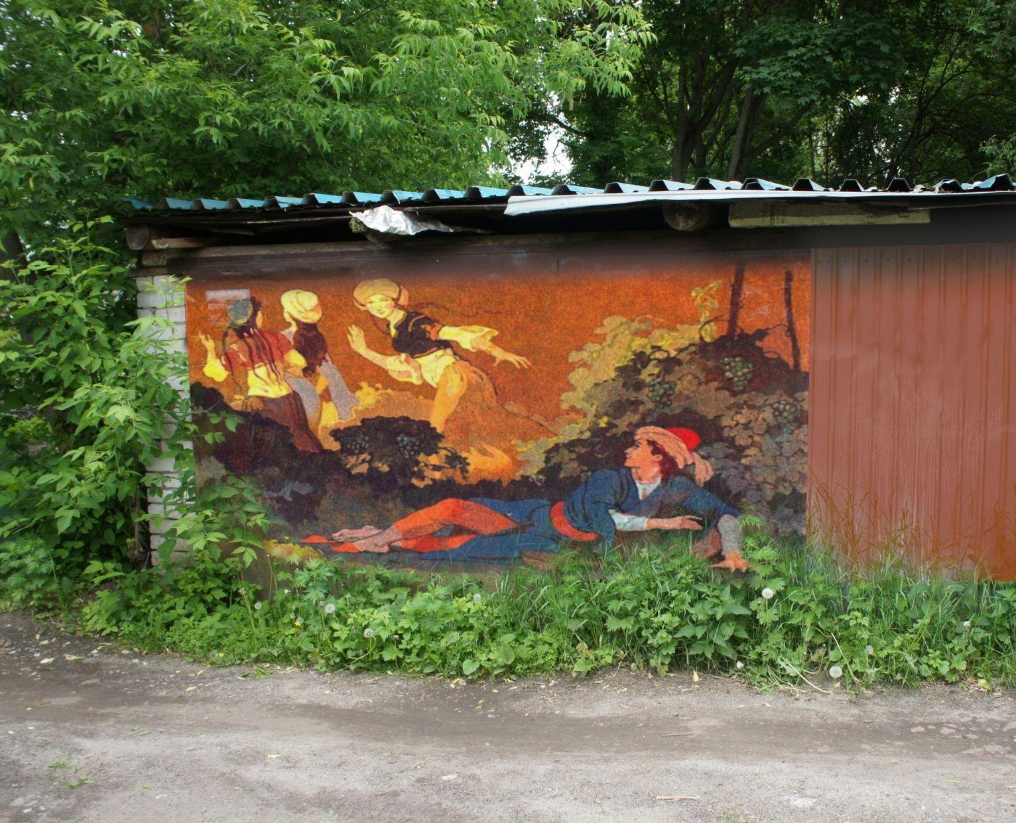
Примеры работы с объектами

Slide 10
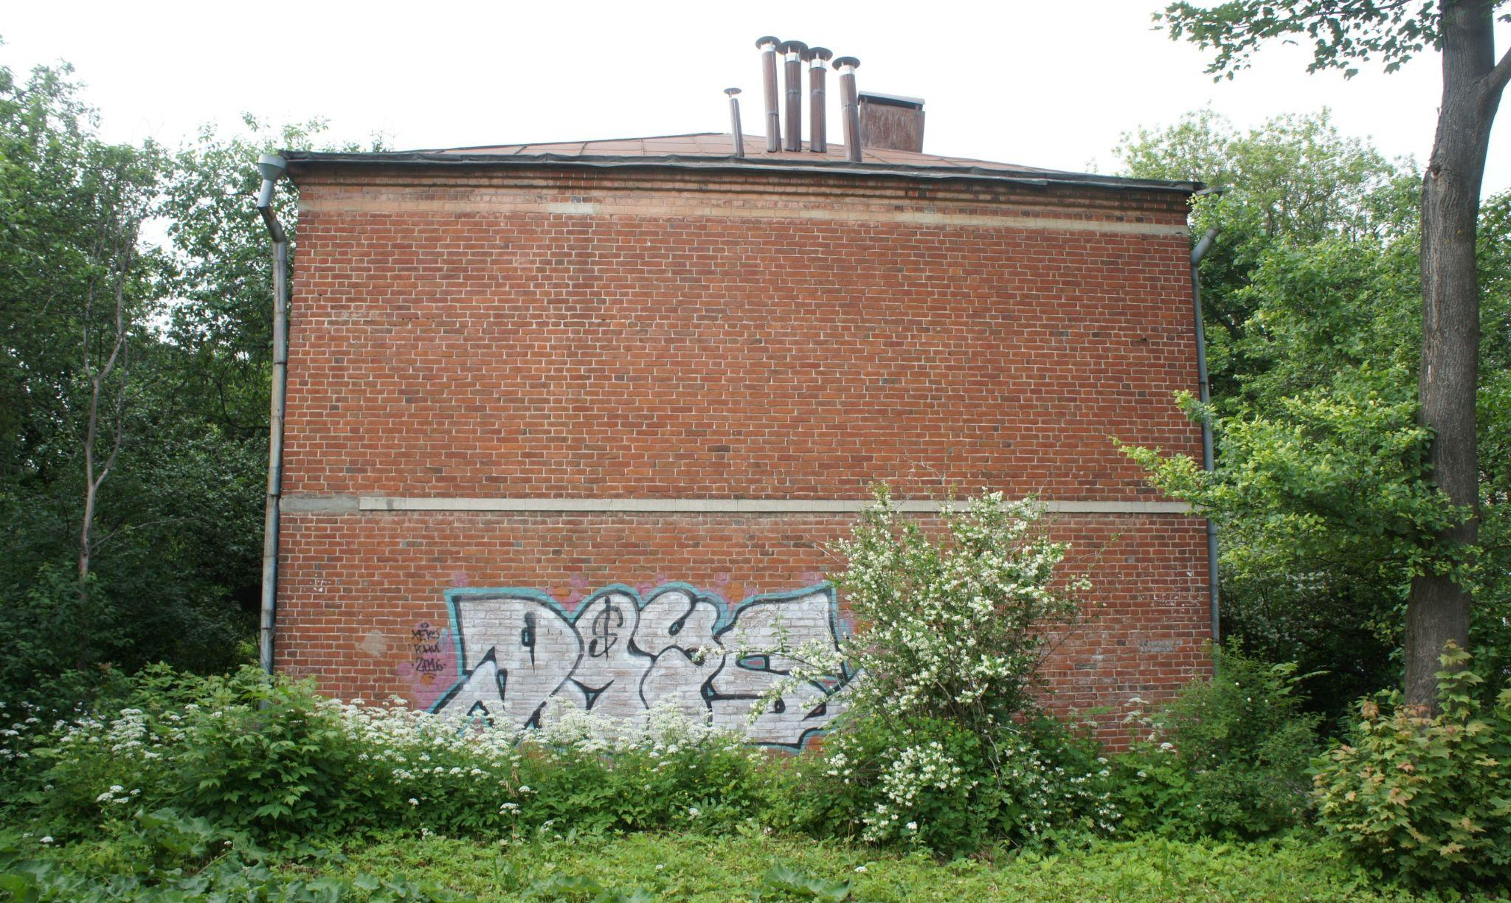
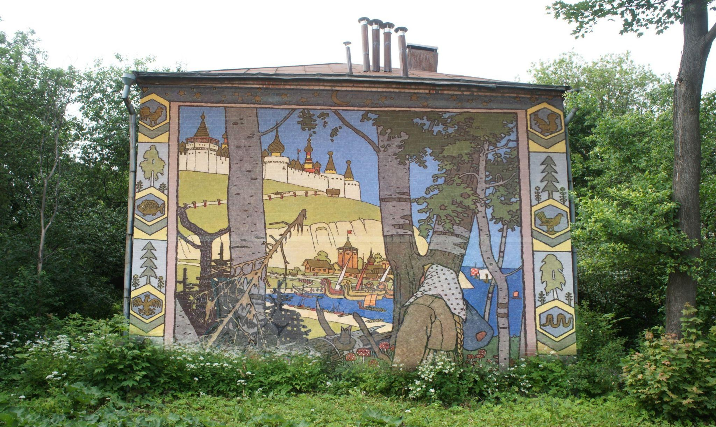
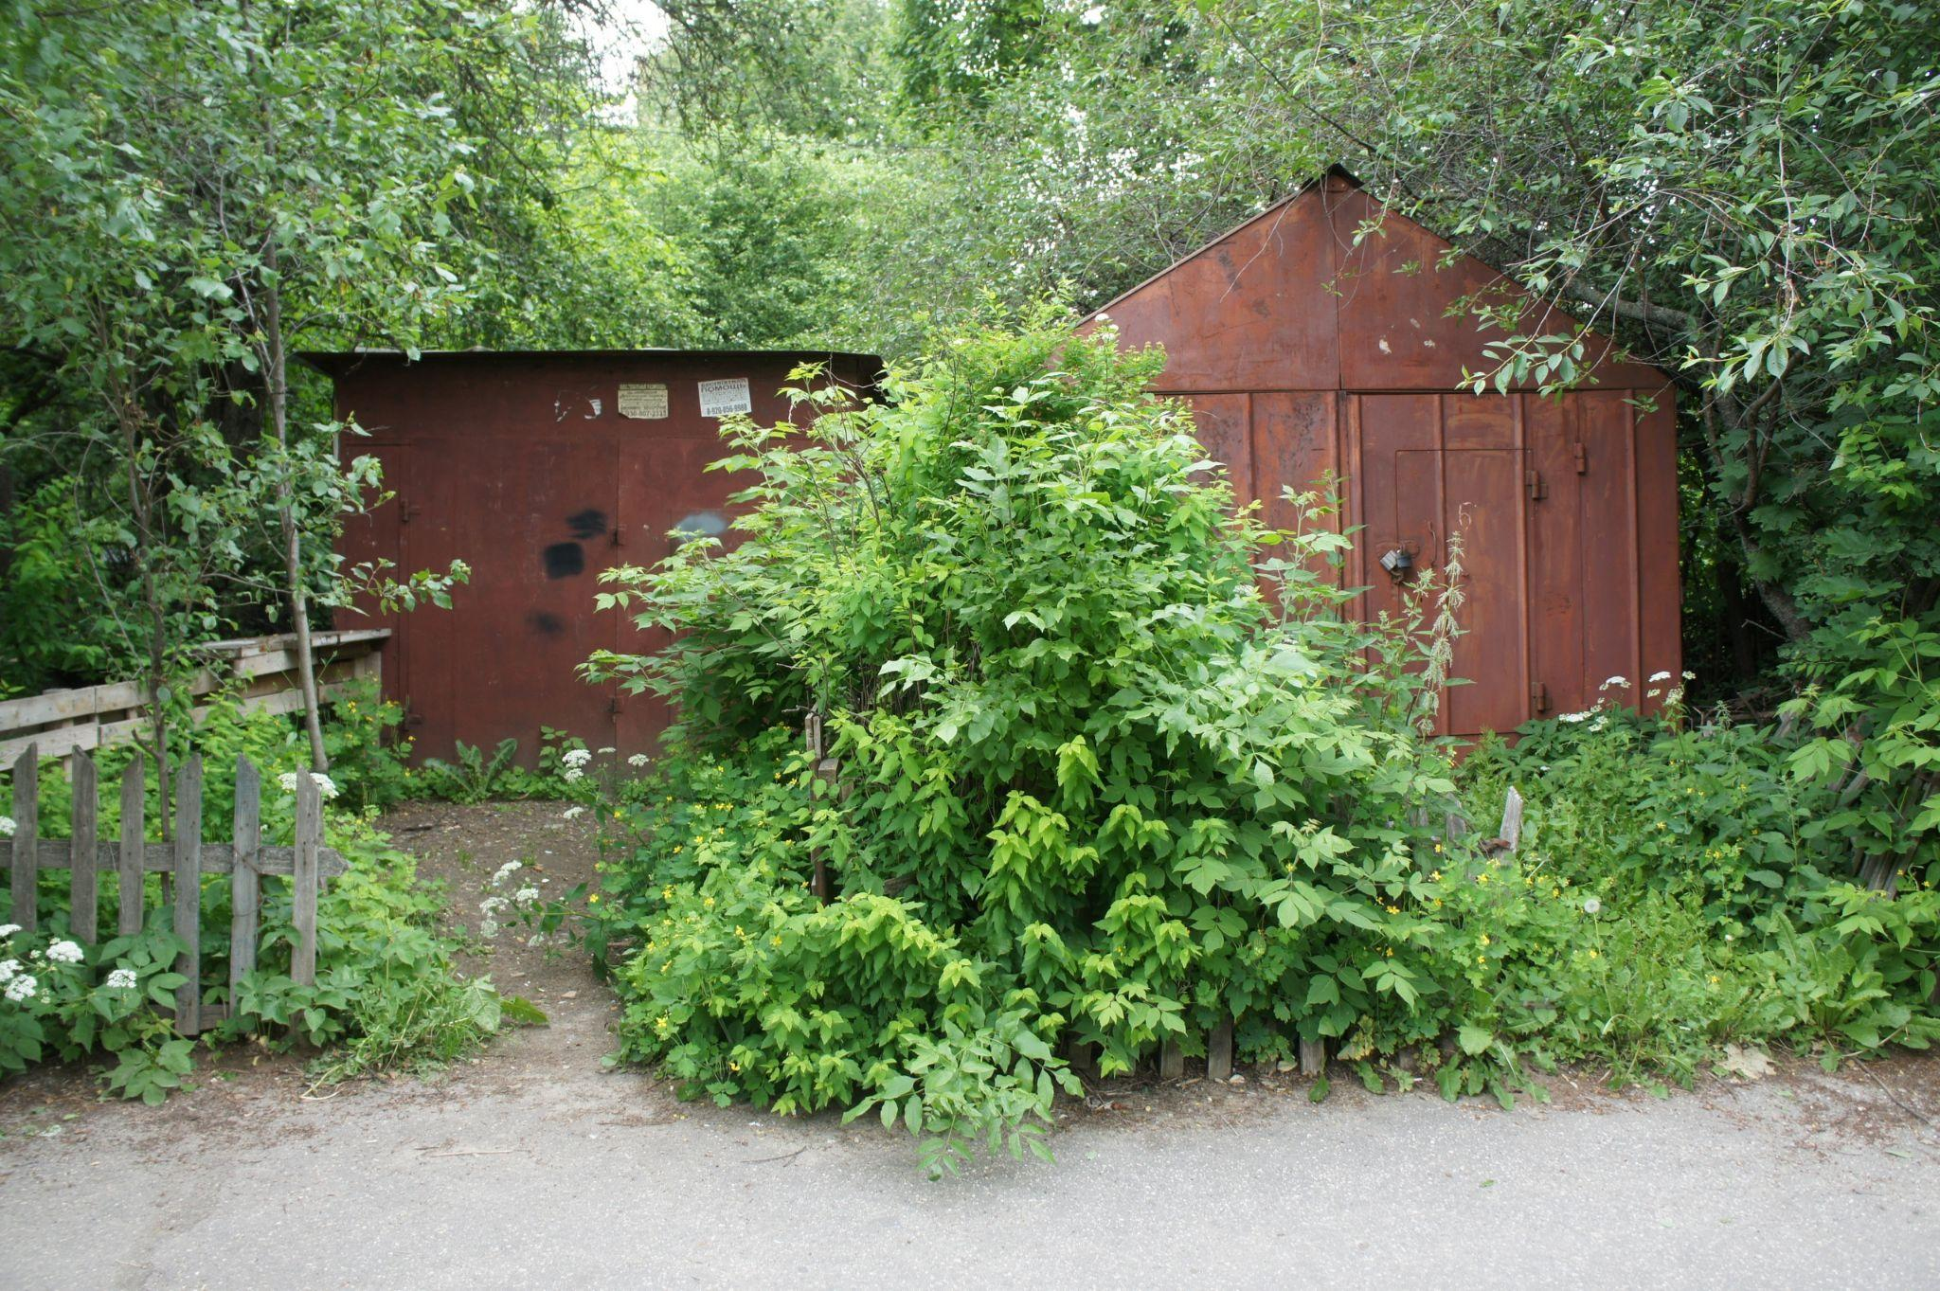
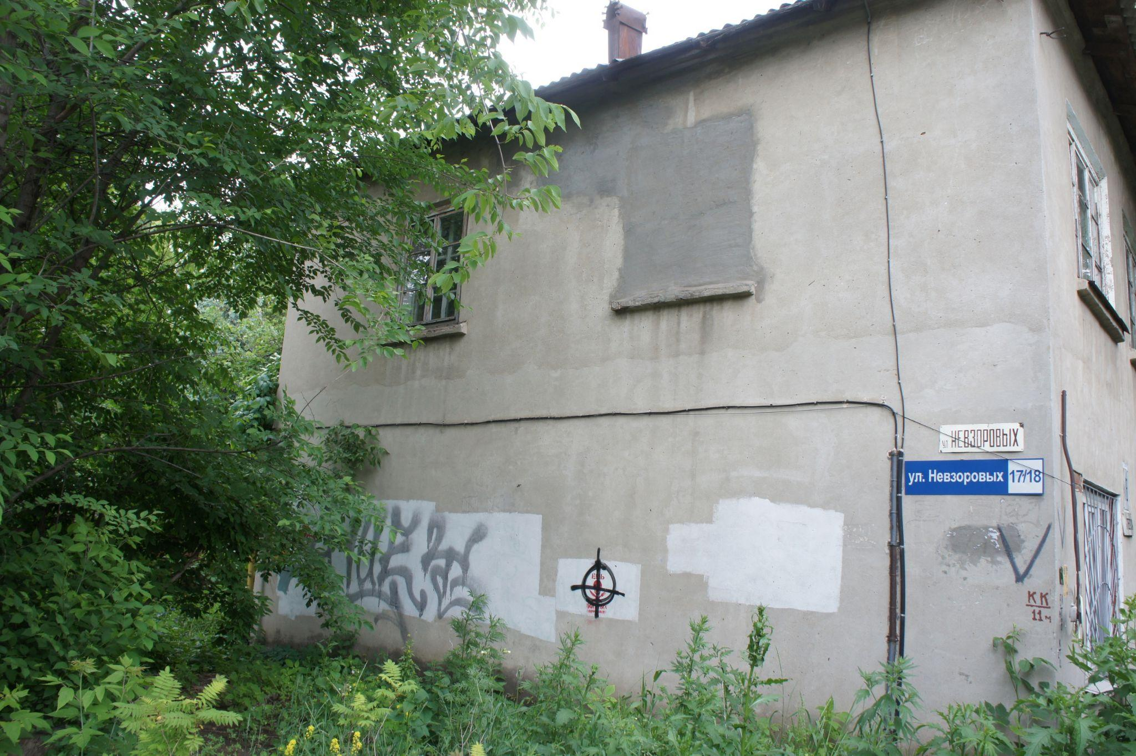
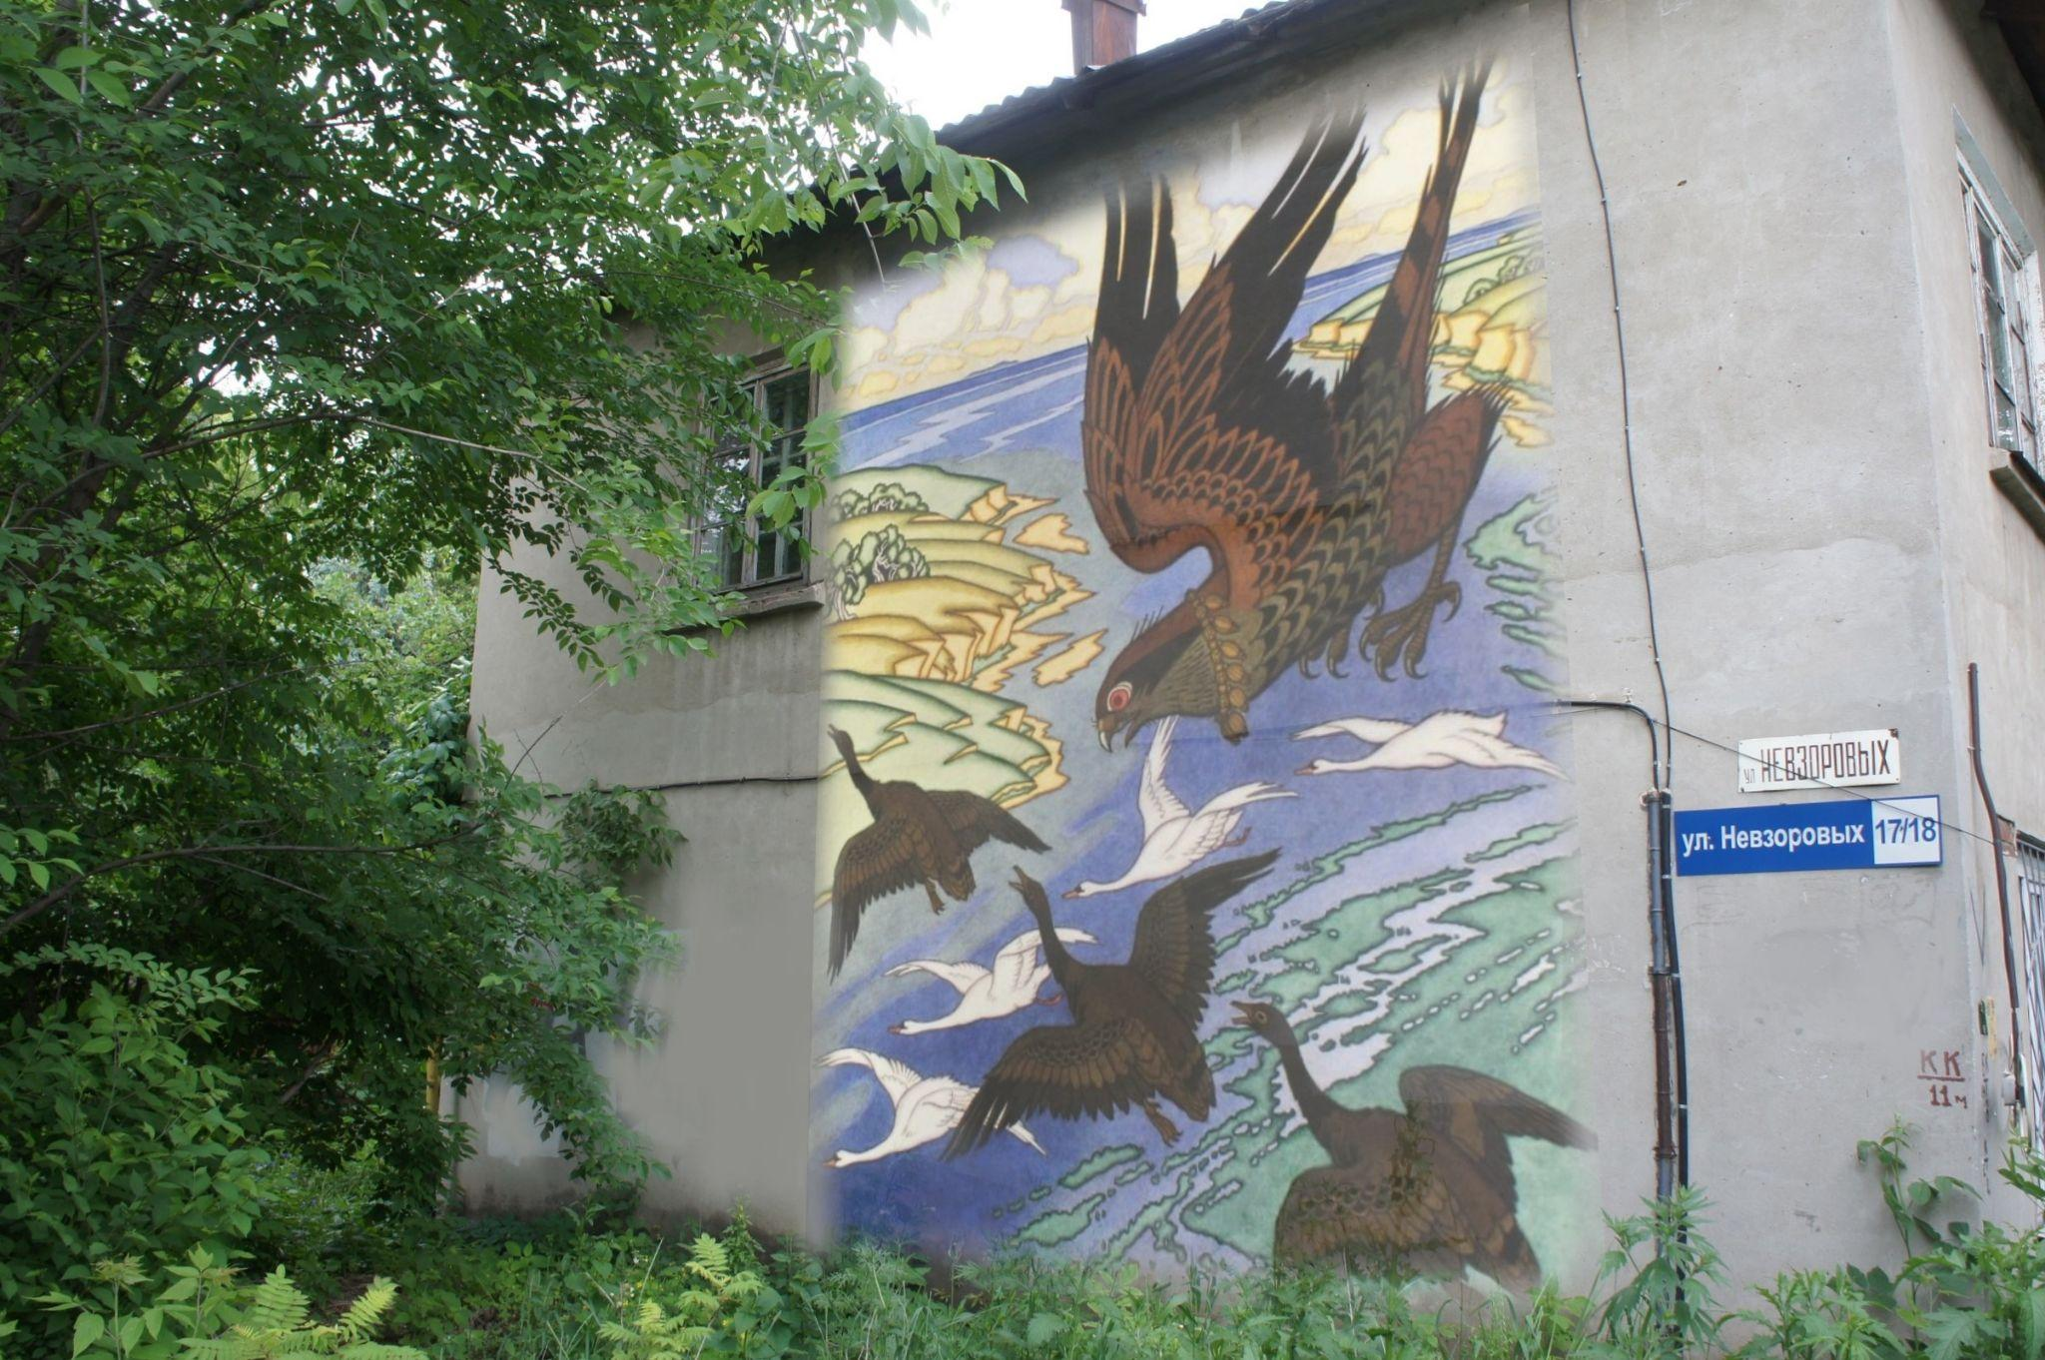
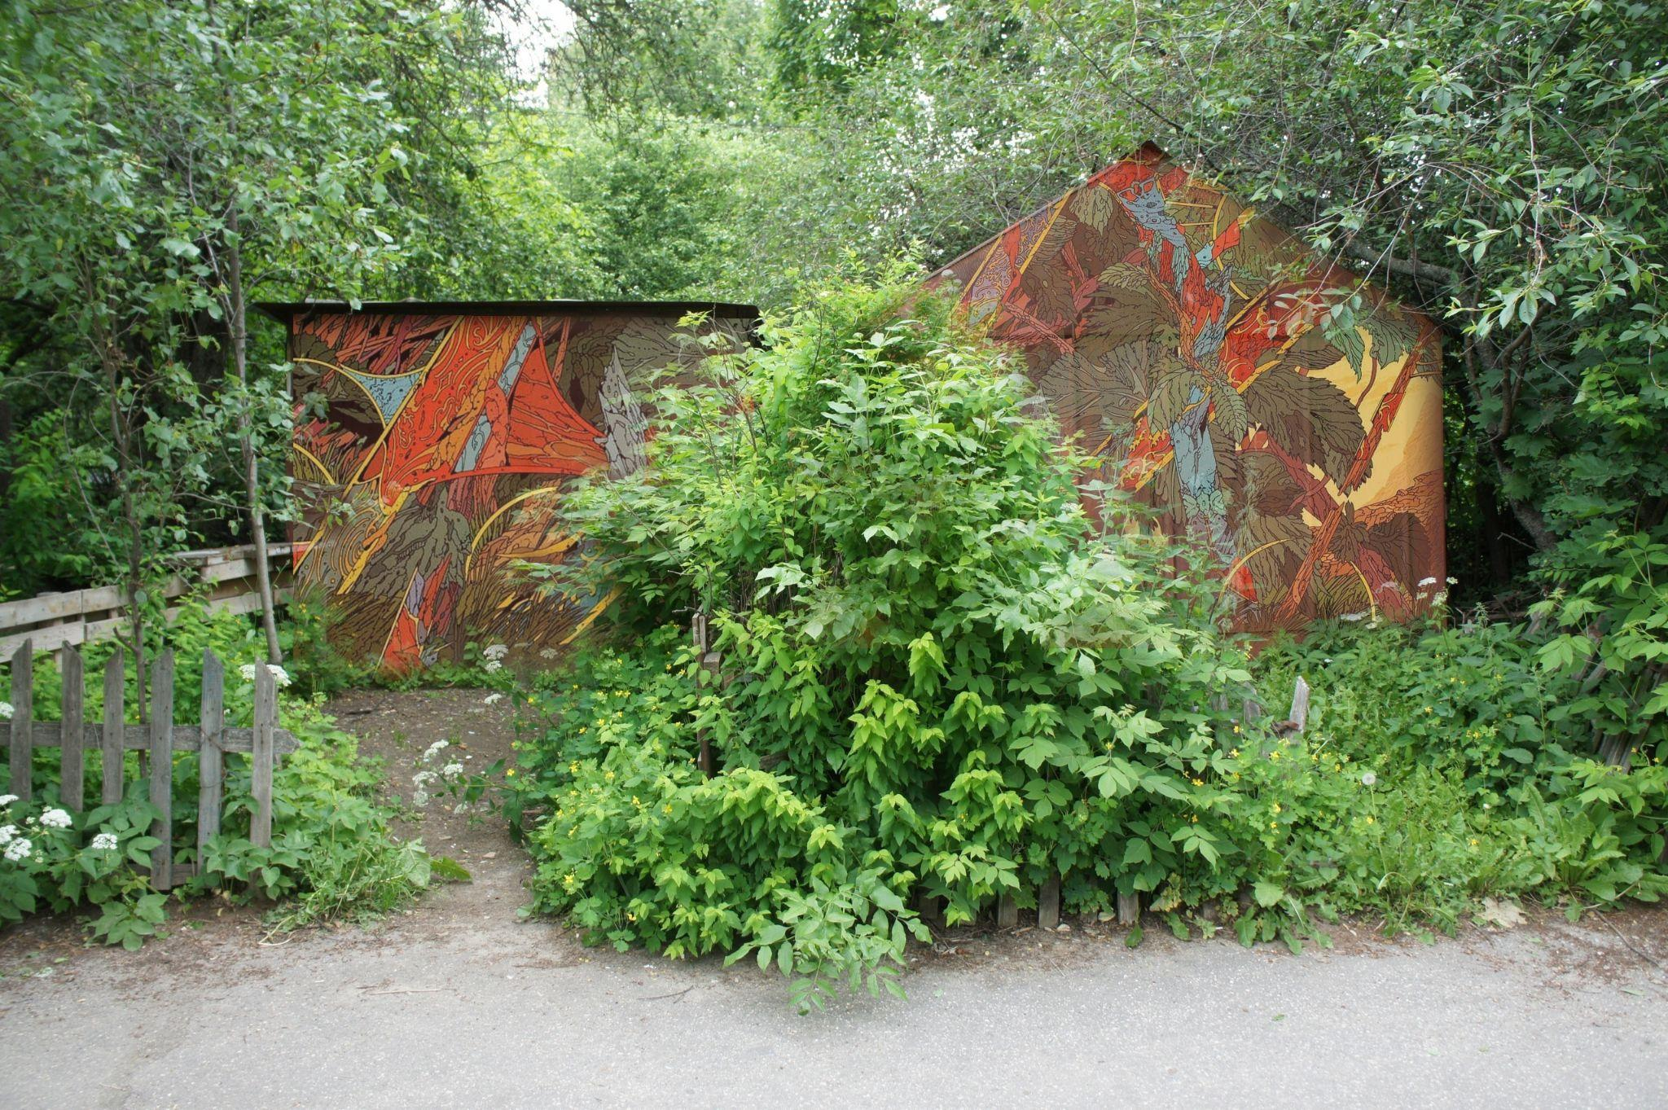
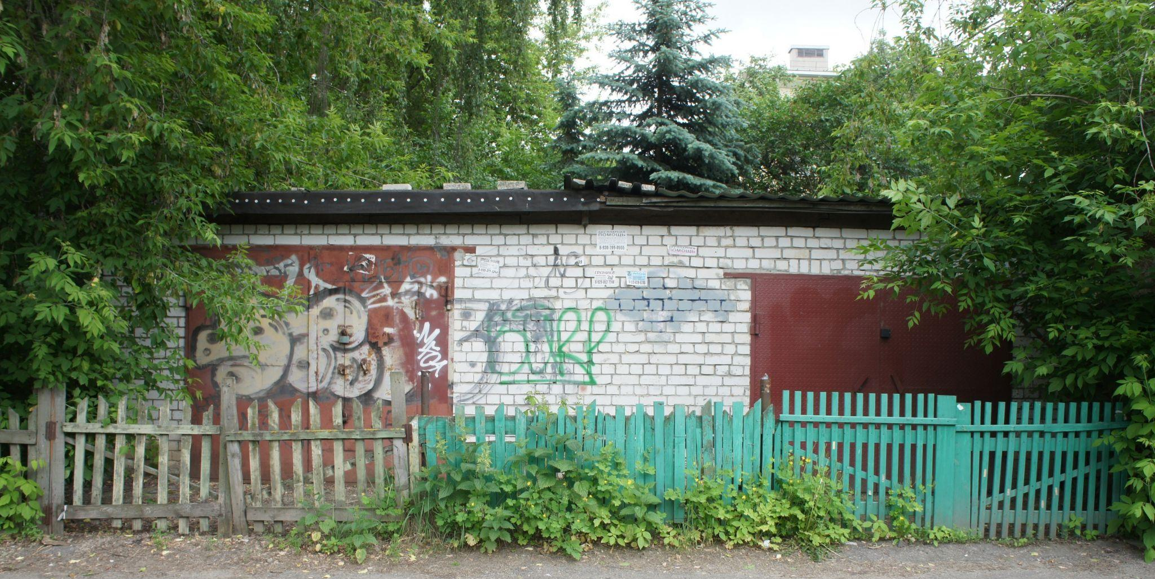
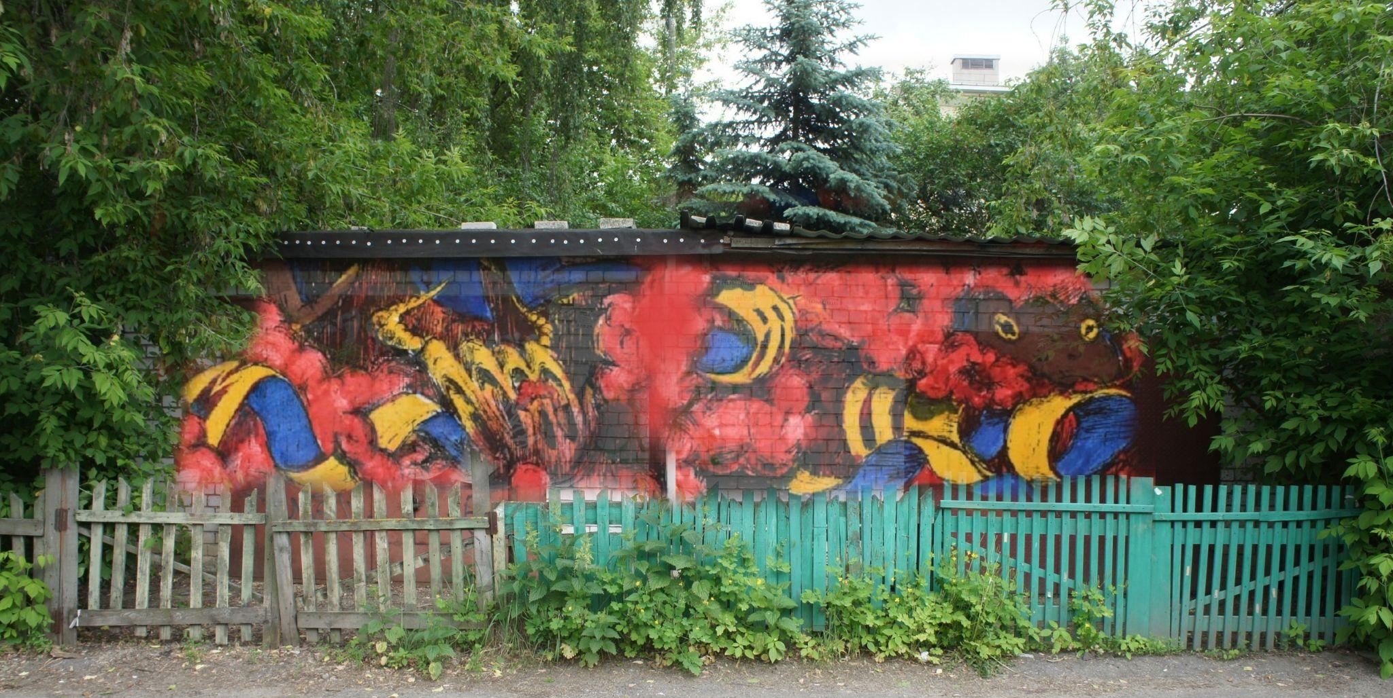

Slide 11
Команда проекта
Аркадий – руководитель и автор проекта, житель квартала, куратор, художник
Никита – координатор, художник, автор визуального оформления проекта
Мария – экскурсовод, житель квартала
Георгий – экскурсовод, житель квартала
Ирина – сокуратор, редактор текстов историй, smm
Ксения – консультант, специалист по проведению бесед
Художники (планируется 6-8 человек по гранту и 5-6 вне гранта)
Жители квартала (чат из 30 человек)
Волонтёры и участники мастер-классов (15-20 человек, вовлечённых в процесс)

Slide 12
Партнёры проекта
Музей Агафонова
В квартале живёт семья знаменитых реставраторов Агафоновых. Ирина Святославовна поддерживает этот проект
Городские экспедиции
Творческий исследовательский проект о Нижнем Новгороде поддерживает выставку- маршрут ресурсами пиара, привлечения волонтёров и навыками работы с историей места
Нижегородская чертовщина
Граффити-журнал о Нижнем поддерживает проект привлечением художников и распространением информации о работах в квартале

Slide 13
Куда приведёт маршрут выставки
Через заботу об уникальных садах посреди городской среды участники проекта разовьют в себе ответственное уважение к окружающей среде.
И среда изменится. И люди.

